Slide 1
Dobro došli na čas matematike.
Na prošlom času smo naučili da odredimo polovinu broja a danas ćemo naučiti da odredimo četvrtinu i osminu broja.

Slide 2
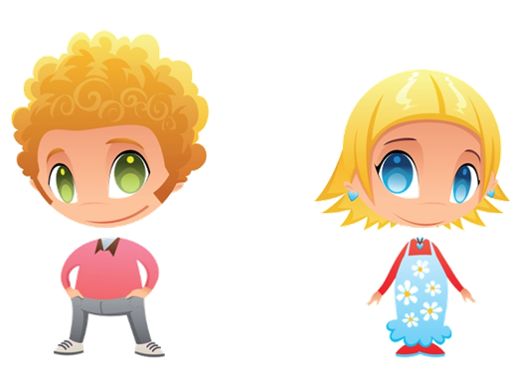
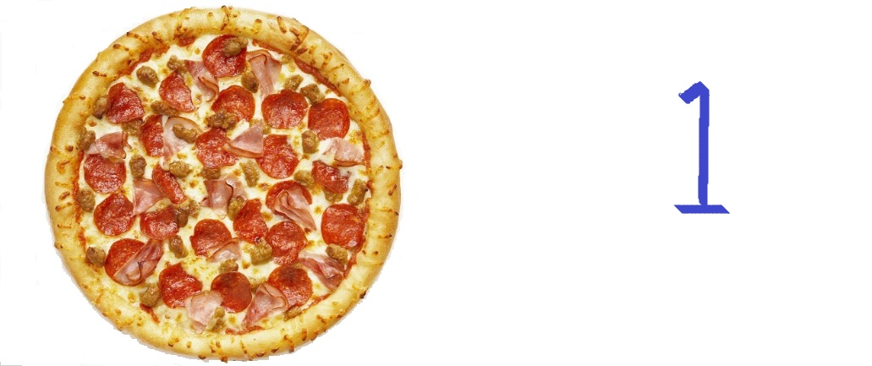
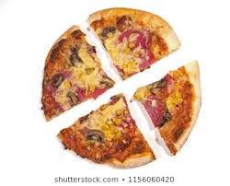
Имам целу пицу.
Поделимо је на четири
једнака дела.
Ову пицу смо поделили на четири једнака дела. СВАКОМ од нас по 1 ЧЕТВРТИНУ!
ЈЕДНО ЦЕЛО ИМА
ЧЕТИРИ ЧЕТВРТИНЕ!
ЈЕДНА
ЧЕТВРТИНА
1
4
Једно цело

Slide 3
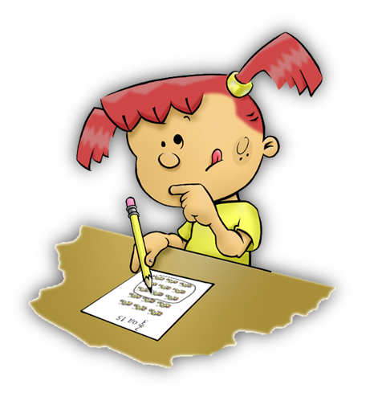
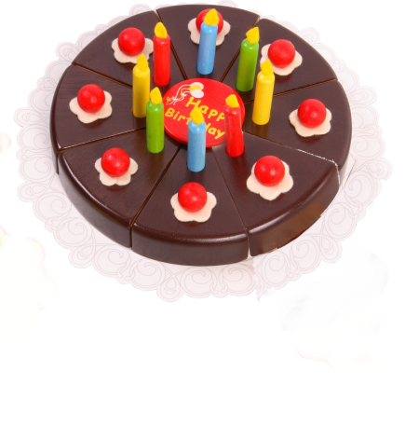
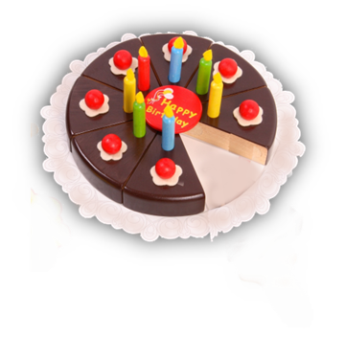
Сутра ми је рођендан.
Доћи ће ми седам другара.
Торту треба да поделим
На 8 једнаких делова.
Колики део ће свако
добити?
ЈЕДНО ЦЕЛО
ТАКО ЈЕ!
Свако од нас ће добити
по 1 осмину торте.
Једно цело има
8 осмина!
1
8
ЈЕДНА
ОСМИНА

Slide 4
Napišite naslov u sveskama:
Četvrtina i osmina
Nacrtajte zapišite
1
4
1
8

Slide 5
Jedno celo ima četiri četvrtine.
Četvrtinu broja odrđujemo kada broj podelimo sa 4.
Jedno celo ima osam osmina.
Osminu broja određujemo kada broj podelimo sa 8.

Slide 6
Uradite zadatke u svesci.
Odredi četvrtine brojeva:
16
28
40
8
2. Odredi osmine brojeva:
16
56
72
80
3. Osmini broja 48 dodaj četvrtinu broja 12.

Slide 7
Pogledajte lekcije na 117. i 118. strani u udžbeniku i uradite zadatke.

